Slide 1
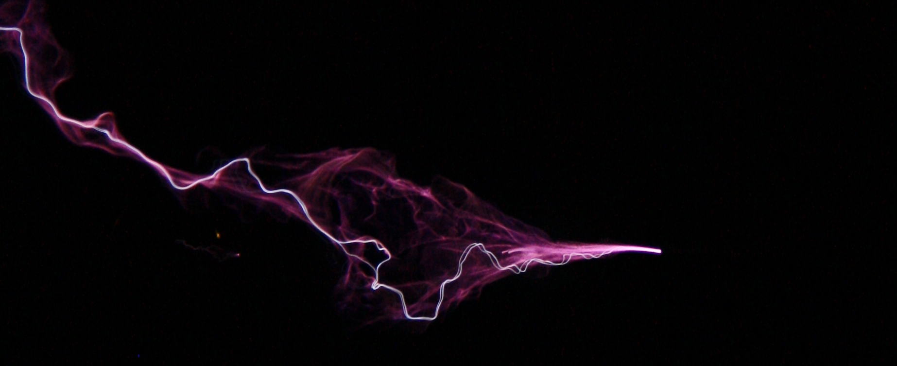
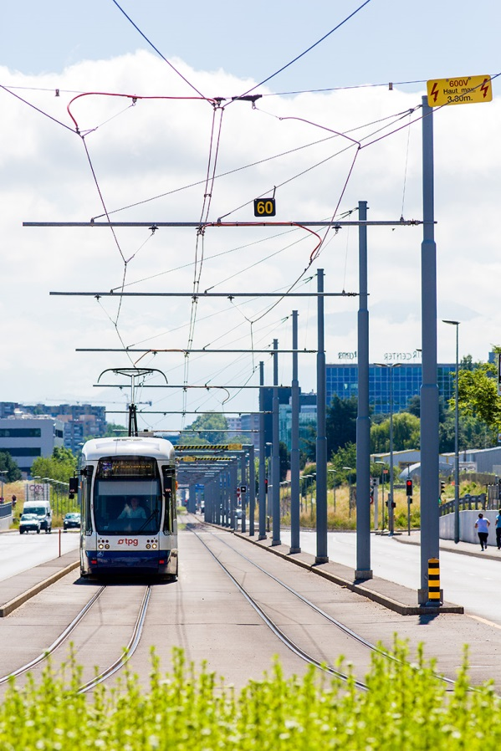


Zone pour image illustrant la leçon
Génie électrique ferroviaire
Introduction
Jean-Marc Allenbach
2015-11-23

Slide 2
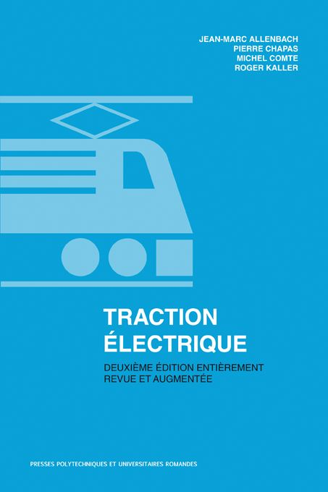
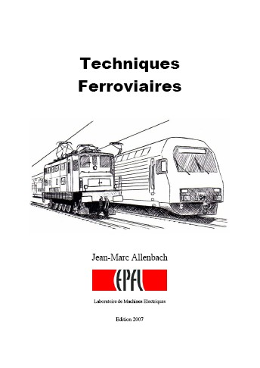
Références / Referenzen
Traction électrique,
J.M. Allenbach, P. Chapas, M. Comte, R. Kaller,
Presses polytechniques et universitaires romandes, 2ème édition, 2008.
Traction Electrique, cours de Techniques Ferroviaires,
J.M. Allenbach, https://documents.epfl.ch/groups/t/tr/traction/www/TFtable.html

Slide 3
Introduction
Einführung

Slide 4
Contenu
Introduction / Einführung
5 Un système complexe / Ein komplexes System
6 Dynamique du train / Zugsdynamik
8 La locomotive / die Lokomotive

Slide 5
Introduction / Einführung
Un système complexe / Ein komplexes System
Transport
Übertragung
Sous-station
Unterwerk
Production
Stromerzeugung
U_{ss}
Ligne de contact / Fahrleitung
U_{lc}
Rail / Schiene

Slide 6
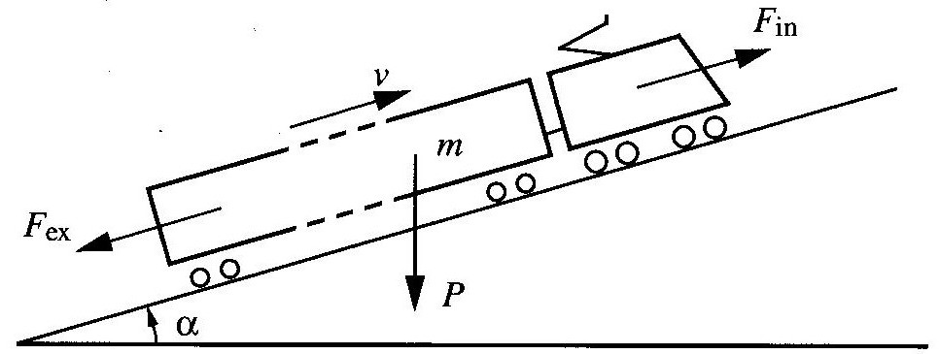
Introduction / Einführung
Dynamique du train/ Zugsdynamik (1)
Force de frottement / Reibungskraft
Force due à la déclivité
Neigungskraft
Puissance / Leistung
Equation de Newton
Newton-Gleichung

Slide 7
Introduction / Einführung
Dynamique du train/ Zugsdynamik (2)
Effort de traction
Zugkraft
M_{m}
ω_{e}
r₂
ω_{m}
M_{e}
r₁
Coefficient d’adhérence
Adhäsionsfaktor
r_{e}
F_{in}
V
F_{in}
F_{ne}

Slide 8
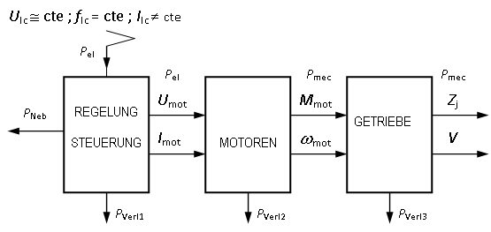
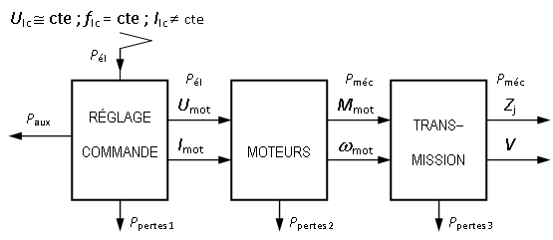
Introduction / Einführung
La locomotive / Die Lokomotive (1)
3 Energiewandlungen
3 conversions d’énergie

Slide 9
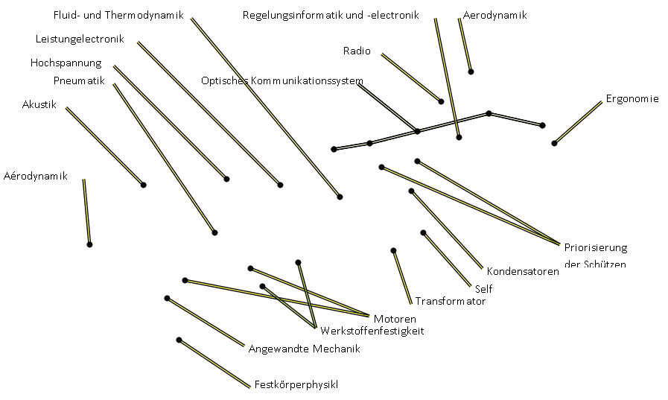
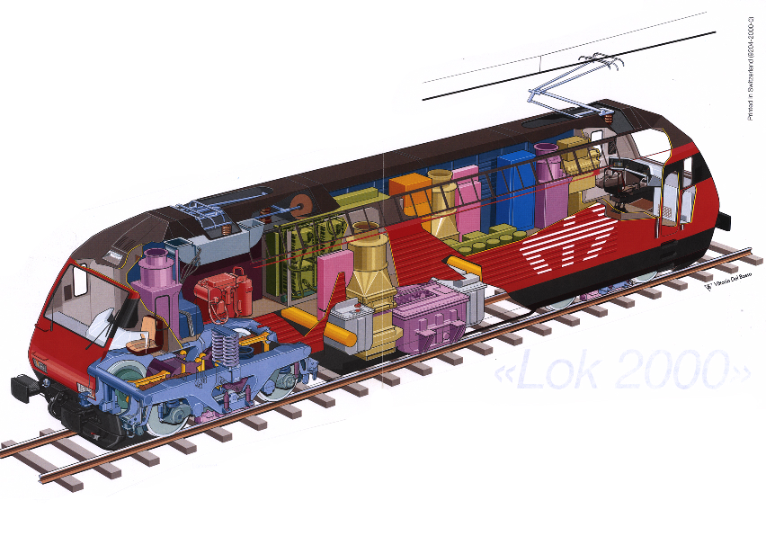
Introduction / Einführung
La locomotive / Die Lokomotive (2)
Approche multidisciplinaire
Interdisziplinärer Ansatz

Slide 10
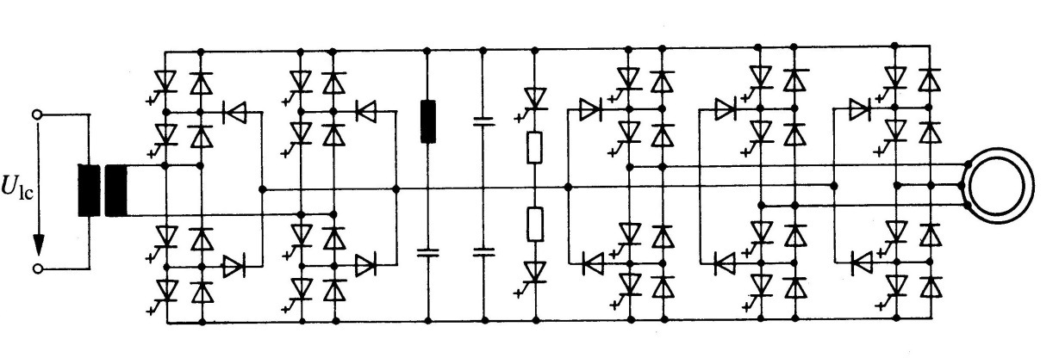
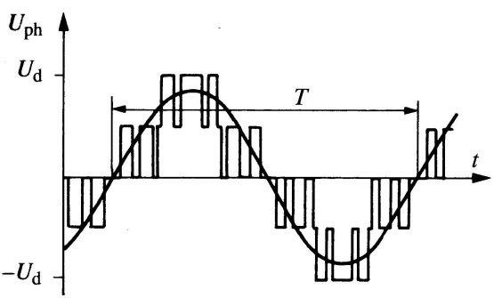
Introduction / Einführung
La locomotive / Die Lokomotive (3)
kN Z
Z_{max}
Z_{res}
Elektrisches Antrieb
V
Entraînement électrique
V₁
V_{max} km/h

Slide 11
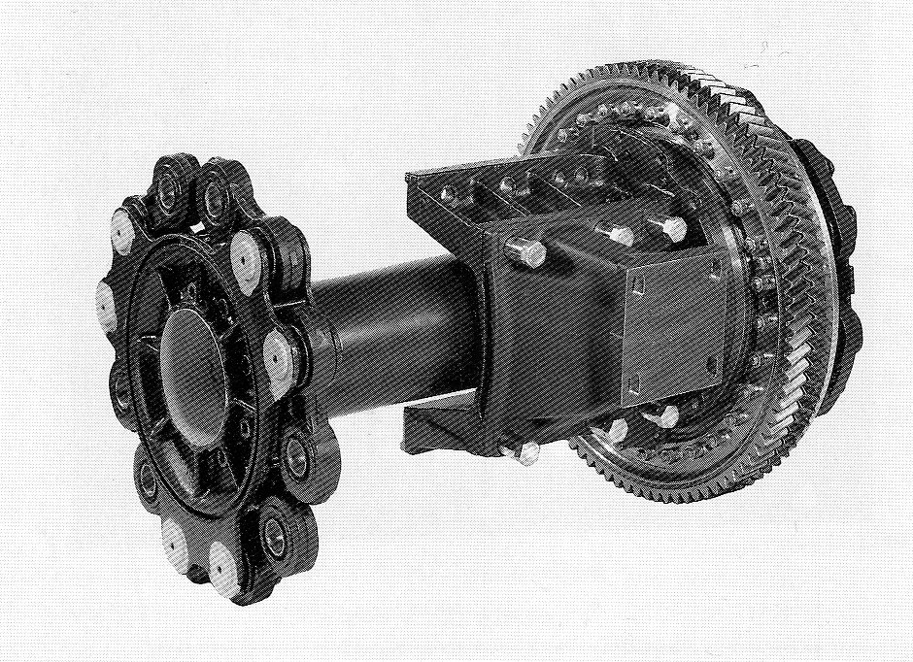
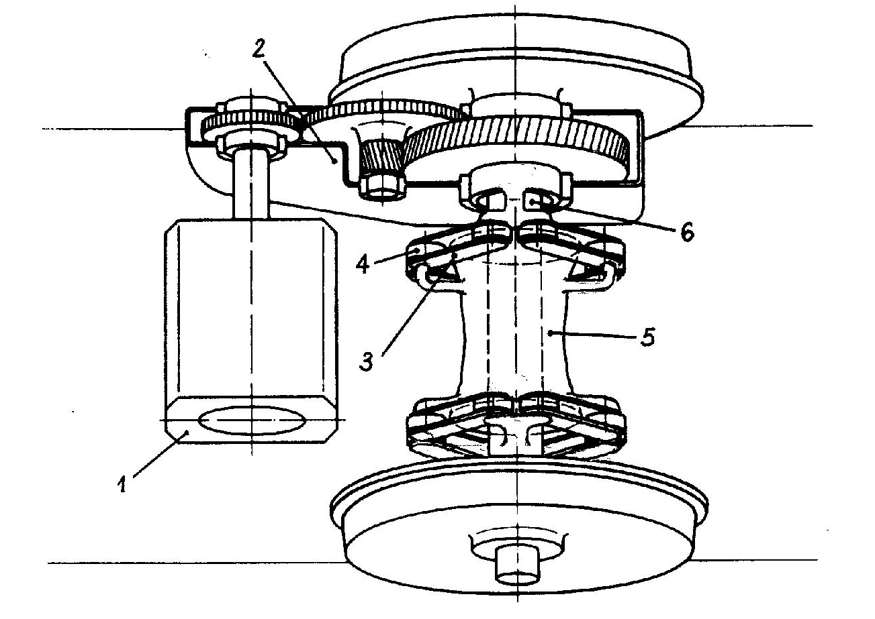
Introduction / Einführung
La locomotive / Die Lokomotive (4)
Transmission
Getriebe

